Slide 1
EKOLOĢISKĀ PĒDA
«Lai nodrošinātu veselīgu nākotni mūsu bērniem, mums ir jāsaglabā atlikušais dabas kapitāls un jāiemācās labāk pārvaldīt pieejamos resursus.»
Marko Lambertini, WWF ģenerāldirektors
Sagatavoja Alūksnes pirmsskolas izglītības iestādes «SPRĪDĪTIS» Ekopadomes Enerģijas un Klimata pārmaiņu jomas pārstāves Anita ŠNEIDERE un Sintija PUŠPURE
2025. gada februāris

Slide 2
Klimata izmaiņas ir REALITĀTE
Klimata izmaiņas ir REALITĀTE un pie tā vainojama tieši CILVĒKU RĪCĪBA (to pierāda zinātnieku pētījumi).
Mūsu atbildība ir darīt visu iespējamo, lai mūsu planētas klimats atgūtu līdzsvaru.
Tāpēc, lai to nodrošinātu, vidēji 1pasaules iedzīvotājs gada laikā nedrīkst radīt vairāk nekā 3,7 tonnas siltumnīcas efekta gāzu (SEG) jeb CO2
Katru gadu šis rādītājs iŗ jāsamazina par 9%.
KO MĒS KATRS VARAM DARĪT?
KĀ TU VARI PALĪDZĒT ZEMEI?

Slide 3
MŪSU PLANĒTA
Tā ir mājas 7,7 miljardiem cilvēku, aptuveni 100 miljoniem dzīvnieku sugu un neskaitāmiem augiem.
Zemi apņem atmosfēra – no dažādām gāzēm sastāvošs gaisa apvalks. Tā gādā par to, lai gaisa temperatūra krasi nesvārstītos un dzīvība uz Zemes būtu iespējama.
Bija jāpaiet vairāk nekā 4 miljardiem gadu, lai mūsu planēta izveidotos tāda, kāda tā ir šodien. Zeme ir brīnumdarbs, tāpēc mums tā ir jāsargā.
Vecums 4,6 miljardi gadu
Masa 5972 triljoni tonnu
Zemes apkārtmērs (ekvatoriālais)40 076,592 kilometri
Virsmas laukums 510,05 miljoni kvadrātkilometru
Sauszeme 148,9 miljoni kvadrātkilometru
Ūdeņi 361,15 miljoni kvadrātkilometru

Slide 4
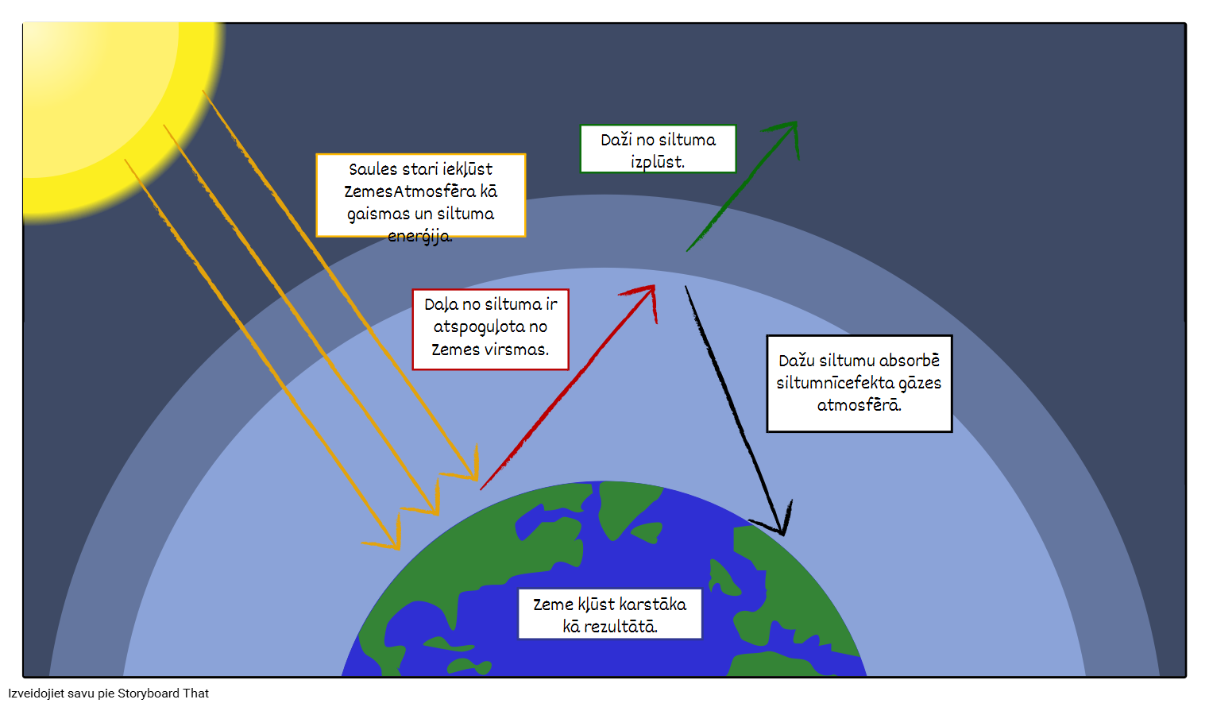
Kas ir CO2 jeb siltumnīcas efekts

Slide 5
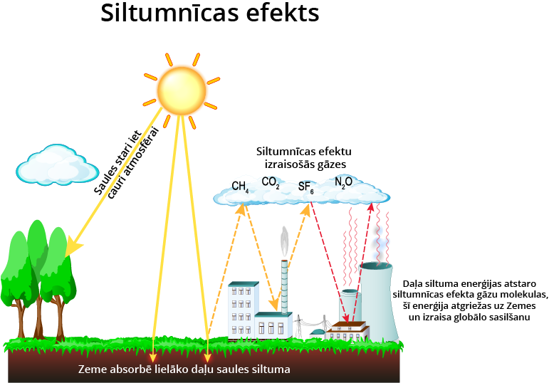
Cilvēku darbība maina atmosfēras sastāvu. CO2 gāzes uzkrājas atmosfērā un rodas siltumnīcas efekts:

Slide 6
Mežs – svarīgākais CO2 piesaistes avots

Slide 7
Ko dara mežs?
Mežs darbojas kā oglekļa piesaistītājs, jo fotosintēzes procesā koki piesaista CO₂ no atmosfēras, akumulējot oglekli un atbrīvojot skābekli.
Ilgtspējīgi apsaimniekotā mežā oglekļa uzkrāšanās nekad neapstājas, jo jaunie kociņi aizstāj nocirstos. Nocirstā kokā ogleklis joprojām ir piesaistīts - kā oglekli uzglabājoša „noliktava”. Jaunaudzes ļoti cītīgi piesaista CO₂ un izmanto to augšanai, savukārt veci koki aug lēni un atmirstot sāk sadalīties, izdalot CO₂.
LVM apsaimniekotajos mežos ik gadus, mežs pieaugot, piesaista 4,1 milj. tonnu oglekļa jeb 15 milj. tonnu CO_{2 ekv.}, bet kopējais uzkrājums dzīvajā biomasā jeb visos LVM apsaimniekotajos mežos ir 123 milj. tonnu oglekļa jeb 450 milj. tonnu CO_{2 ekv.} (emisiju pārrēķinu koeficients no oglekļa uz oglekļa dioksīdu ir 3.67).

Slide 8
Ko dara mežs?
CO₂ piesaiste – atmosfēras oglekļa saistīšana dzīvajā biomasā (virszemes un pazemes biomasā) fotosintēzes procesā.
Pazemes biomasa – augoša koka dzīvās saknes un celms līdz 1% no koka augstuma.
Virszemes biomasa – augoša koka virszemes daļa, tajā skaitā stumbrs, zari, miza, sēklas un lapotne.
Emisija - gāzveida vielu izdale atmosfērā.

Slide 9
KOKSNES PRODUKTI - OGLEKLI UZGLABĀJOŠA „NOLIKTAVA”

Slide 10
KOKSNES PRODUKTI - OGLEKLI UZGLABĀJOŠA „NOLIKTAVA”
Fotosintēzes rezultātā kokā noglabāto oglekli var izmantot siltuma un elektroenerģijas ražošanai. Biomasas izmantošana ir CO₂ neitrāls process jeb – cik paņem, tik atdod: koki augot piesaista CO₂, un tos sadedzinot, tieši tāds pats daudzums CO₂ izdalās atmosfērā. Ilgtermiņa efekts CO₂ līdzsvarošanai tiek panākts, kad koksne vispirms tiek izmantota būvniecībā vai interjerā, un pēc tam kā enerģijas avots.

Slide 11
MEŽSAIMNIECISKĀS DARBĪBAS, KAS SEKMĒ CO₂ PIESAISTI:
Meža kopšana uzlabo mežaudžu veselību un samazina bojājumu risku, nodrošinot papildus CO₂ piesaisti dzīvajā biomasā, kā arī palielina par 10 līdz 15% oglekļa uzkrājumu koksnes produktos;
Mērķtiecīga meža atjaunošana ar selekcionētu materiālu nodrošina piesaisti dzīvajā biomasā vidēji 50 tonnas CO₂ uz vienu hektāru meža apsaimniekošanas cikla ietvaros;
Meža meliorācijas sistēmu uzturēšana un atjaunošana nodrošina kokam labākus augšanas apstākļus – Latvijā kopumā meža meliorācijas sistēmu atjaunošanas potenciāls varētu piesaistīt ~ 1,5 milj. tonnas CO₂ gadā;
Meža augsnes kvalitātes uzlabošana ar pelniem un minerāliem nodrošina labāku koku augšanu;
Lauksaimniecības zemju apmežošana palielina meža platību;
Ātraudzīgu koku sugu plantāciju ierīkošana palielina dzīvo biomasu.

Slide 12
Videi draudzīgākais kurināmais ir M A L K A
Malka ir atjaunojams dabas resurss, kas nepiesārņo vidi un neveicina globālo sasilšanu. Izmantojot tādus fosilos kurināmos kā nafta vai dabas gāze, atmosfērā izdalās oglekļa dioksīds – gāze, kas rada siltumnīcas efektu un veicina globālo sasilšanu. Koki augot absorbē šo oglekļa dioksīdu. Kokam degot, tiek atbrīvota ogļskābā gāze, ko tas savācis pēdējo 30 līdz 80 gadu laikā. Savukārt šo gāzi absorbē citi mežā augošie jaunie koki. Tādējādi šī gāze tiek it kā atkārtoti izmantota, un malka kā kurināmais silda māju, nevis atmosfēru.

Slide 13
Lētākais kurināmais ir M A L K A
Lētākais kurināmais. Malku iegūstam Latvijā lielākoties kā blakusproduktu, cērtot mežu vai apstrādājot koksni. Viens kilograms sausas malkas sadegot ražo 4–5 kilovatstundas enerģijas, kas, salīdzinot ar elektrības cenu, ir ļoti ekonomiski: viens kilograms malkas izmaksā apmēram sešus centus.

Slide 14
M E Ž S – skābekļa rūpnīca
Skābekļa rūpnīca. Ir dzirdēts arī salīdzinājums, ka koks ir gluži vai skābekļa rūpnīca, taču kādēļ? Izrādās, viens kubikmetrs koksnes izaugot piesaista vienu tonnu ogļskābās gāzes un saražo 727 kilogramus skābekļa. Tas ir kā liels sūklis, kurš palīdz mums atjaunot tik ļoti nepieciešamos skābekļa resursus.

Slide 15
Kā samazināt Ekoloģisko P Ē D U?
TAUPI ENERĢIJU, APKUREI IZMANTO KOKSNES GRANULAS, MALKU UN ŠĶELDU
IZMANTO SABIEDRISKO TRANSPORTU, RITENI VAI EJ KĀJĀM, TAS SAMAZINĀS IZMEŠU DAUDZUMU NO TRANSPORTA
IZVĒLIES VIETĒJO, SEZONAI ATBILSTOŠU UN BIOLOĢISKI AUDZĒTU PĀRTIKU
JA IESPĒJAMS LIETO ENERĢIJU, KAS IEGŪTA NO ALTERNATĪVAJIEM ENERĢIJAS IEGUVES VEIDIEM (SAULES, VĒJA ENERĢIJA).

Slide 16
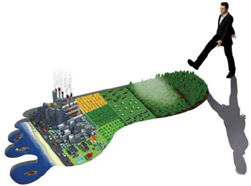
Kāds ir «SPRĪDĪŠA» ekoloģiskās pēdas nospiedums?
LAI ekoloģiskās pēdas nospiedums NETURPINĀTU augt, mūsu katra rokās ir mazināt ekoloģiskās pēdas nospiedumu, atbildīgi pieņemot nelielus lēmumus ik dienu.

Slide 17
Mūsu P Ē D A
2022. gads
12761,71 kg C02 Enerģija
766,00 kg Co2 Transports
51,02 kg CO2 Ūdens
129,67 kg CO2 Atkritumi
KOPĀ 13708,40 kg CO2
2023. gads
12905,22 kg C02 Enerģija
1364.00 kg Co2 Transports
53.16 kg CO2 Ūdens
50.2556 kg CO2 Atkritumi
KOPĀ 14327,62 kg CO2

Slide 18
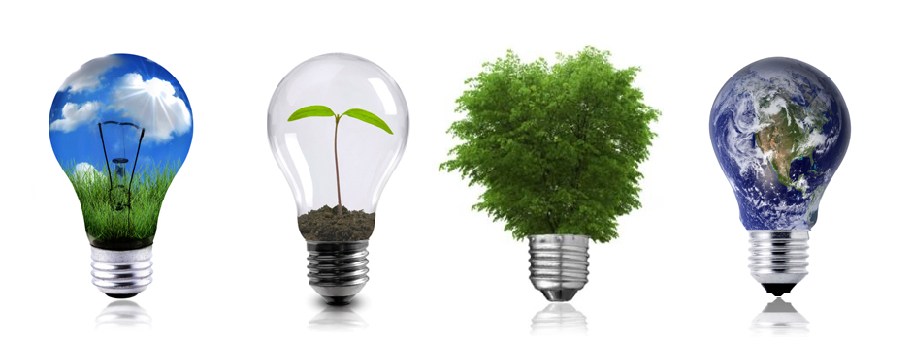
Paldies!

